Slide 1
Жители села Усятского в годы Великой Отечественной войны (К 65-летию Победы) Конкурс «Я ПОМНЮ! Я ГОРЖУСЬ!»
Проект выполнили: Анищенко В. Барабанова А. учащиеся 8 класса.
Учитель истории: Горшкова Г.А.

Slide 2
Цель: Определить вклад Победу наших односельчан
Задачи:
Исследовать историю родного села и его жителей времен войны.
Найти информацию о героях Советского союза, уроженцев с. Усятское.
Познакомиться с участниками войны, оставшимися в живых сегодня.
Формировать у учащихся патриотические качества и чувства сопричастности к истории Отечества.
Воспитание уважения к личностям и событиям Великой Отечественной войны.
Предмет исследования: история жителей села Усятского в годы Великой Отечественной войны.
Метод исследования: биографический.

Slide 3
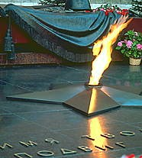
Вспомним всех поименно,
Горем
вспомним
своим…
Это нужно –
не мертвым!
Это надо – живым!
(Р. Рождественский)

Slide 4
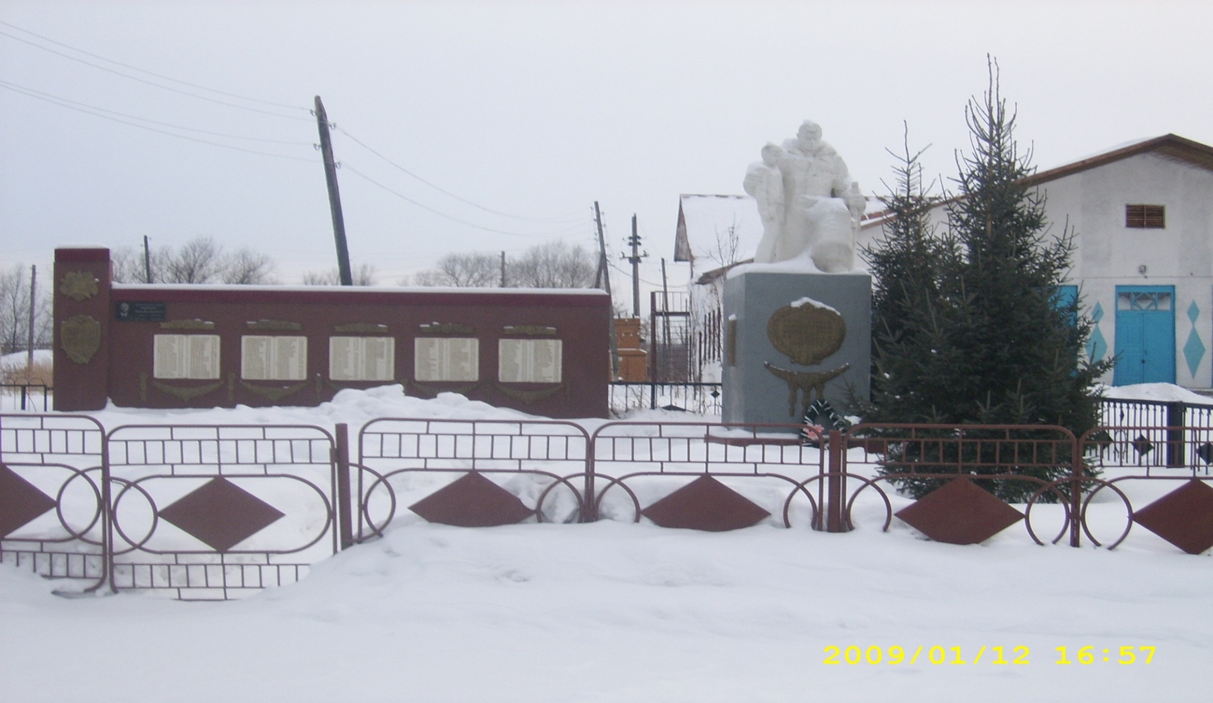
Мирно и размеренно текла жизнь усятцев до 1941 года. Пока не пришло известие, что началась война.
Более 280 самых крепких, здоровых мужчин ушли на фронт из Усятского сельского Совета.
Более 200 из них не вернулось домой. Свято чтят земляки память о погибших воинах.

Slide 5
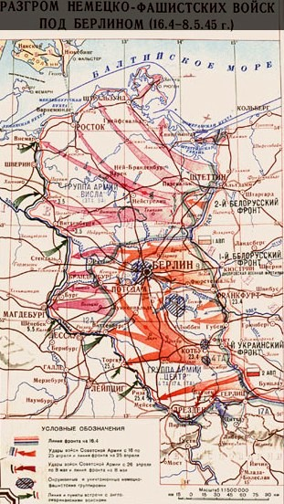
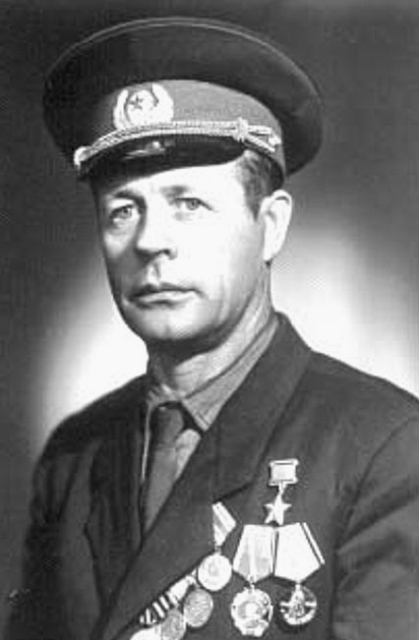
Герой Советского Союза
Щербаков Яков Дмитриевич участник штурма Берлина

Slide 6
Мемориальная доска

Slide 7
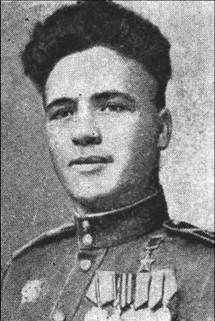
Герой советского Союза
Зорин
Григорий
Трофимович
Участник
Висло-Одерской
операции

Slide 8
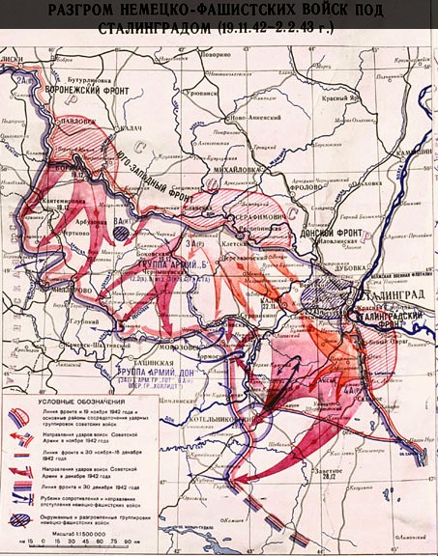
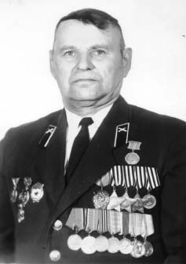
Полный кавалер ордена Славы
Чернышев Николай Андреевич
Участник битвы под Сталинградом

Slide 9
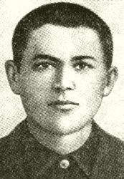
Герой советского союза
Трофимов Николай Игнатьевич 9. 5. 1915 - 16. 11. 1941 Панфиловец

Slide 10
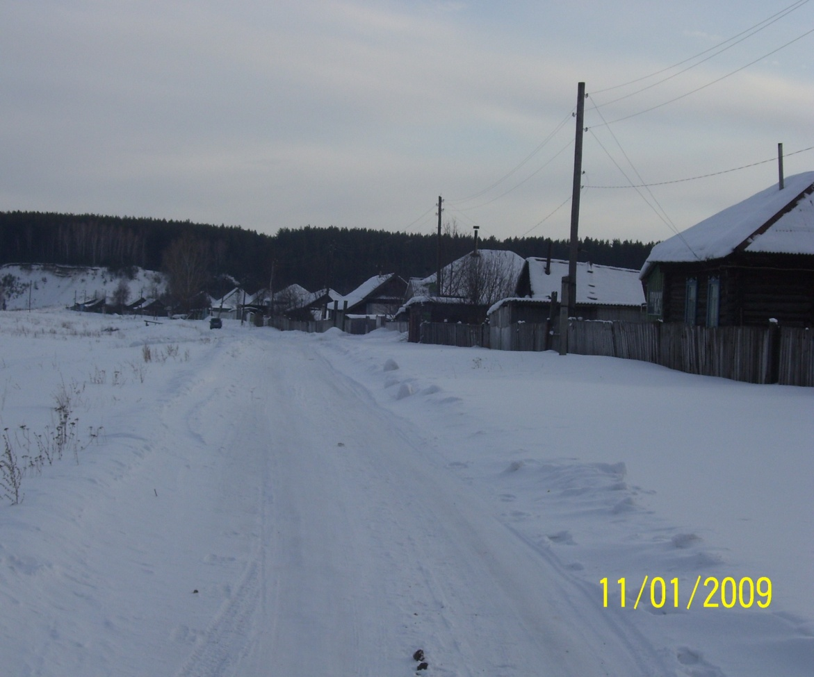
Стела герою –земляку. Улица Трофимова в с. М.-Курья

Slide 11
Переживший блокаду Ленинграда
Щипилло Владимир Адамович

Slide 12
Малолетняя узница концлагеря

Slide 13
Труженики тыла

Slide 14
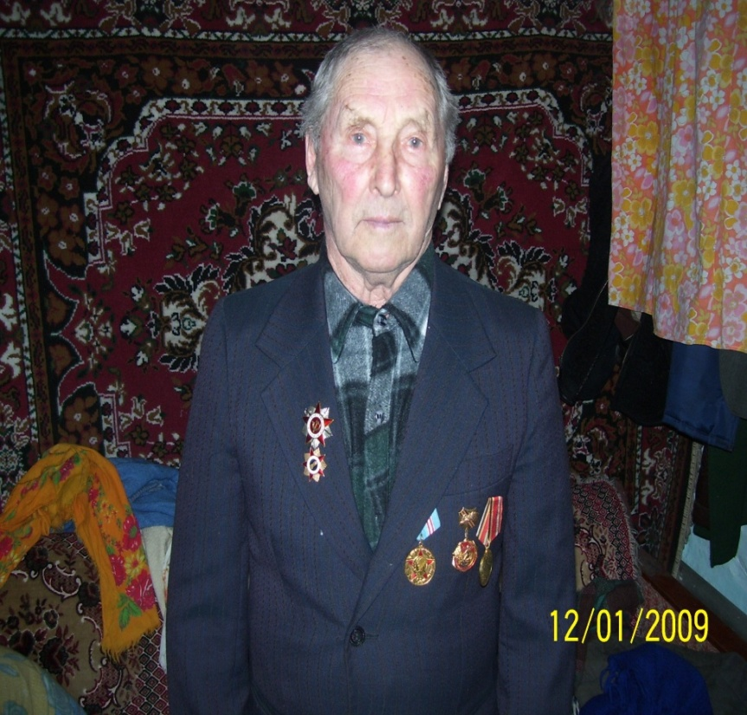
Живых осталось только двое
Пивоваров Василий Иванович
Рекунов Петр Степанович

Slide 15
Поклонимся великим тем годам,
Тем славным командирам и бойцам,
И маршалам страны, и рядовым,
Поклонимся и мертвым и, живым.
Всем тем, которых забывать нельзя,
Поклонимся, поклонимся, друзья.
Всем миром, всем народом,
Всей землей
Поклонимся за тот великий бой.
(М. Львов)

